Slide 1
Физкультурно-оздоровительный блок.
Выполнили: Кузнецова Татьяна, Загайнова Анастасия, Калмыкова Евгения

Slide 2
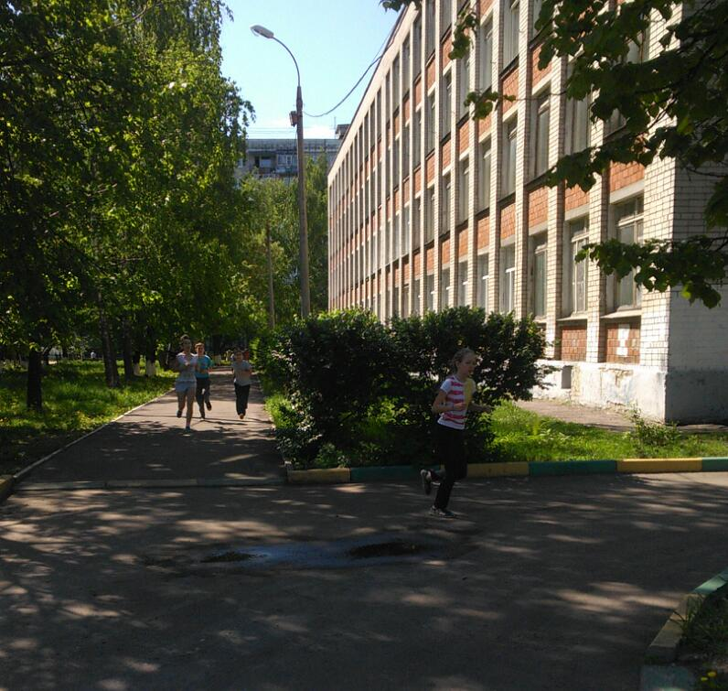
МОУ СОШ № 6 расположена
в Автозаводском районе,
адрес:
Ул. Челюскинцев, 24

Slide 3
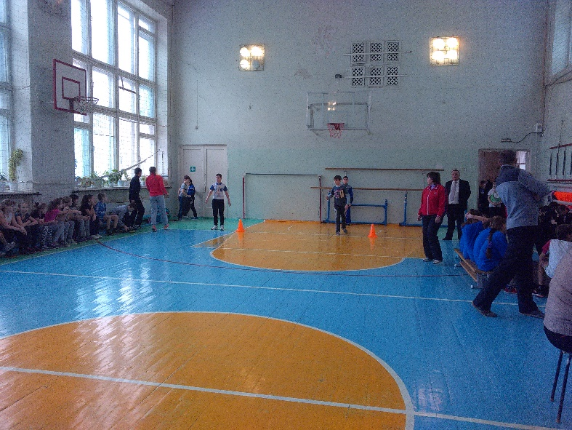
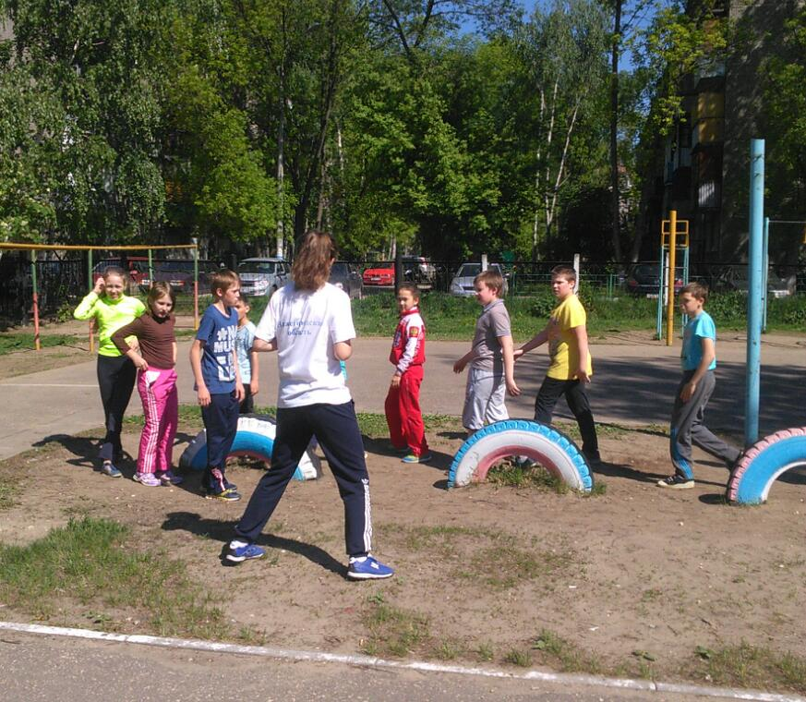
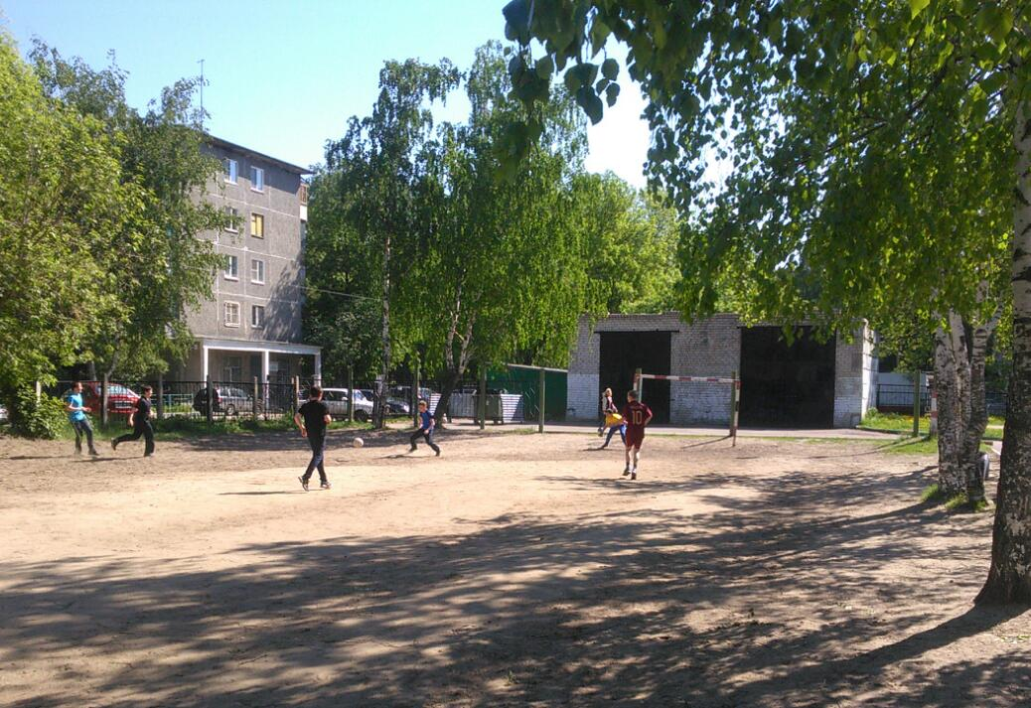
Спортивный зал находится в хорошем состоянии, всегда чистый, хорошо освещен, имеются большие окна, защищенные сеткой. Наличие большого количества разнообразного инвентаря (конь, перекладина, разновысокие брусья и т.д.)
Спортивная площадка довольно маленькая, т.к. школа расположена тесно с жилыми домами. Есть футбольная и волейбольная площадки, беговые асфальтированные дорожки, прыжковая яма и т. д.

Slide 4
За время прохождения клинической практики было нами проведено и оказана помощь
в организации физкультурно-оздоровительных и спортивно-массовых мероприятий.
Далее представлен рабочий план:
Название | Основные задачи | Примечание
1. «Веселые старты» | Привлечение детей к спорту и здоровому образу жизни Выявление лидерских качеств Умение работать в команде | Проводилось в школе, в спортивном зале среди детей младших классов
2. Районные соревнования по баскетболу | Проявление лидерских качеств Умение работать в команде Совершенствование профессиональных качеств Отстаивать честь школы | Соревнования проходили в разных школах Автозаводского района

Slide 5
3. «Президентские соревнования» | Привлечение детей к спорту и здоровому образу жизни Выявление лидерских качеств Показ собственных результатов Умение работать в команде Проявление себя как личности | Проходили в собственной школе. Это районные соревнования среди средних классов разных школ. Каждый проходил 7 видов (подтягивания\отжимания, прыжок в длину с места, гибкость, сгибание туловища, челнок, эстафета)
4. «Шиповка юных» | приобщение детей к спорту и здоровому образу жизни; Знакомство с новыми людьми развитие физических качеств у учеников Показать уровень подготовленности школы Проявление себя как личности | Районные соревнования, проходящие на стадионе «Чайка». Это четырехборье для учащихся 2000-2001 и 2002-2003 года рождения. Виды: бег 60м, прыжок в длину с разбега, метание, бег д: 400 м, м: 800м.

Slide 6
5. Городская эстафета за призы Нижегородской области | приобщение детей к спорту и здоровому образу жизни; Знакомство с новыми людьми развитие физических качеств у учеников Показать уровень подготовленности школы Сплочение школьного коллектива | Проходили на пл. Минина. Школа заняла 12 место.
6. Эстафета «Нижегородец» | приобщение детей к спорту и здоровому образу жизни; Знакомство с новыми людьми развитие физических качеств у учеников Показать уровень подготовленности школы Развитие лидерских качеств Сплочение школьного коллектива | Проходила в Автозаводском районе. Выступало 2 команды от девочек и 2 команды мальчиков.

Slide 7
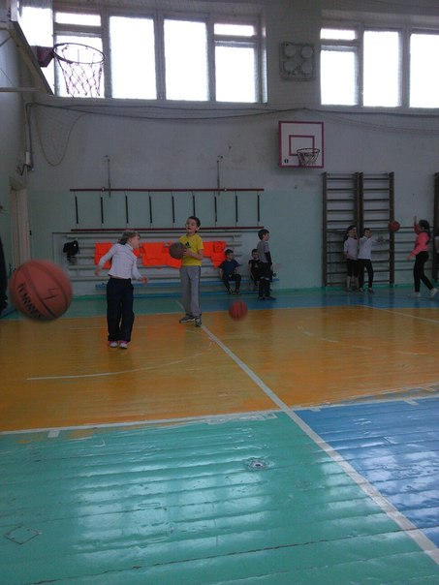
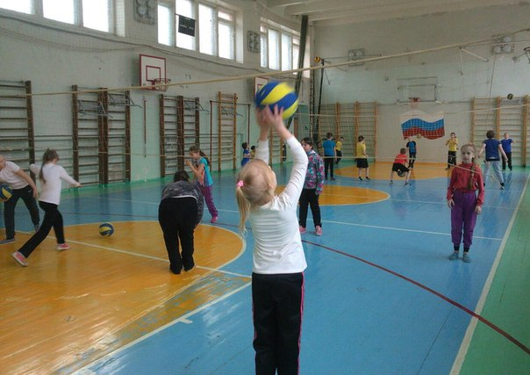
Помимо обязательных занятий, в школе существуют секции волейбола и баскетбола.
Вообще, школа № 6 в автозаводском районе славится своими баскетболистами.
Секция баскетбола:
(приходят все желающие ученики, для совершенствования своих профессиональных
спортивных качеств, а так же для общения со сверстниками.)
А также секция волейбола

Slide 8
Развернутый план-конспект 2-х мероприятий:
Название | Основные задачи | Примечание
1. «Президентские соревнования» | Привлечение детей к спорту и здоровому образу жизни Выявление лидерских качеств Показ собственных результатов Умение работать в команде Проявление себя как личности | Мы помогали в организации данных соревнований, т.к. они были в школе, в которой мы проходили клиническую практику. Расставляли инвентарь, приглашали участников других школ, были наставниками и помощниками учащихся собственной школы, следили за порядком и дисциплиной, подбадривали ребят. В соревнования включались такие виды как: -челночный бег, -подтягивания\отжимания, -прыжок с места в длину, -упр. на гибкость, -сгибание и разгибание туловища, -эстафета. От школы участвовало 2 команды по 6 человек: юноши и девушки. У учеников была заинтересованность и увлеченность работой, все проходило на позитивном настрое.

Slide 9
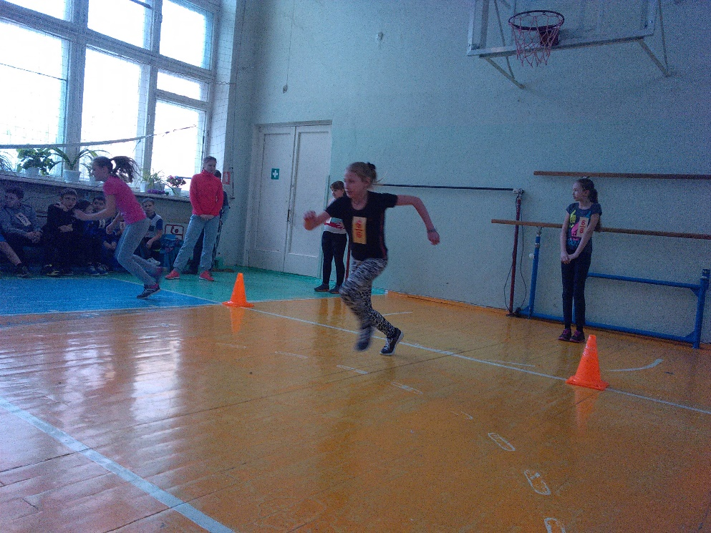
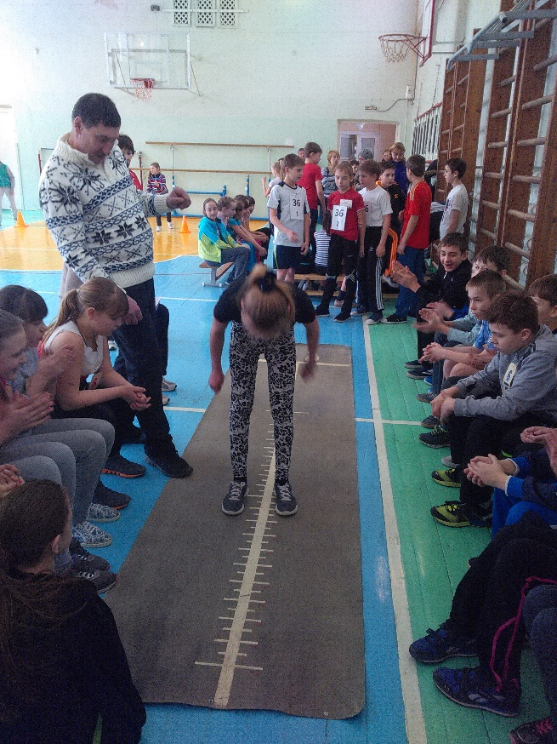
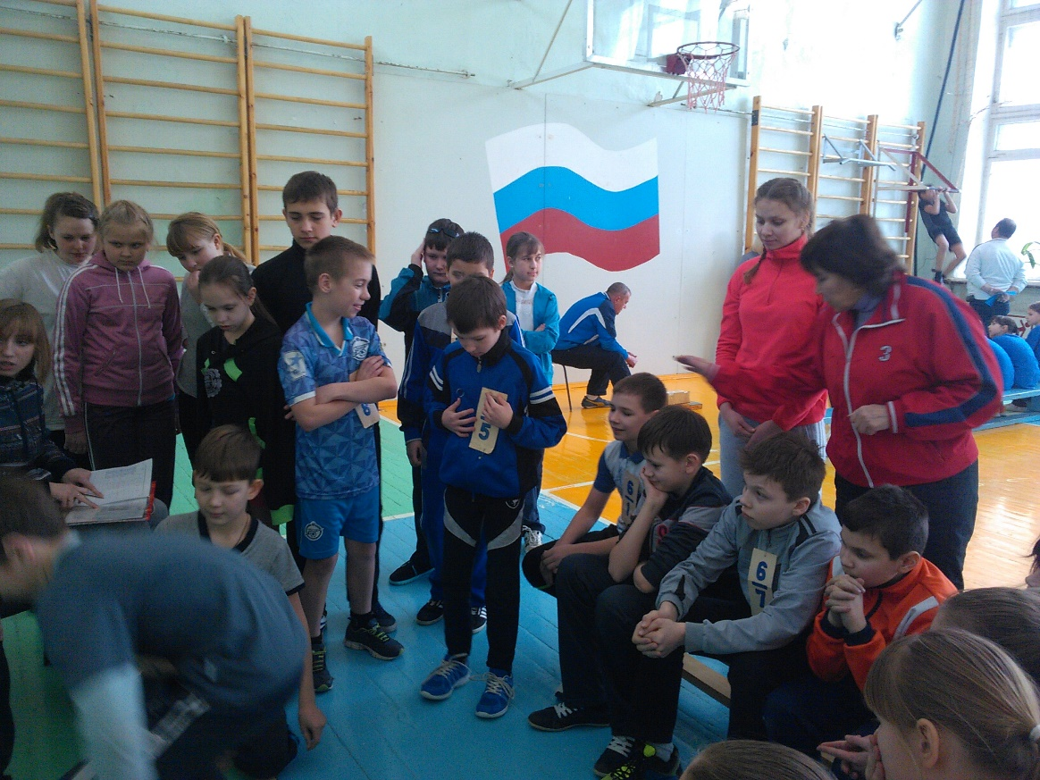
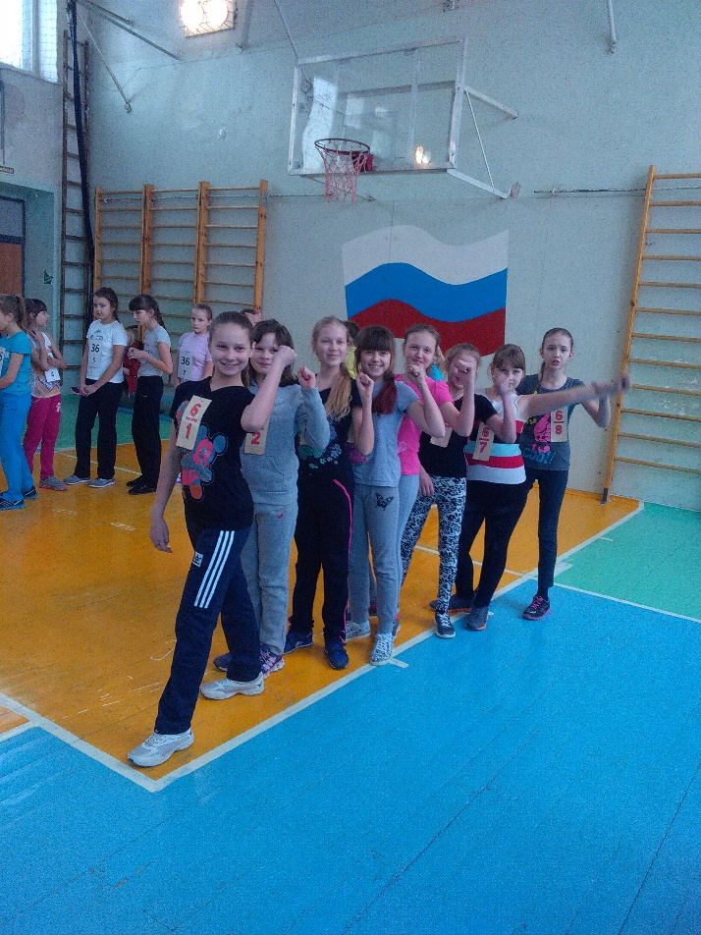
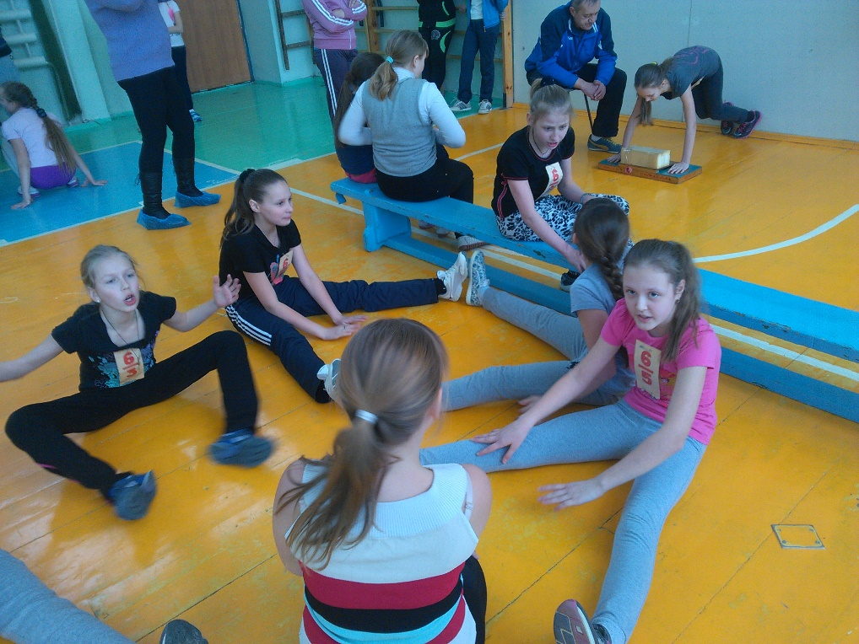
Фотоотчет

Slide 10
Название | Основные задачи | Примечание
2. «Шиповка юных» | приобщение детей к спорту и здоровому образу жизни; Знакомство с новыми людьми развитие физических качеств у учеников Показать уровень подготовленности школы Проявление себя как личности | Соревнования проходили среди школ Автозаводского района на стадионе «Чайка». От школы участвовали 2 команды по 6 человек: юноши и девушки. «Шиповка юных»-это четырехборье, в которое входят такие виды как: Бег 60 м, Прыжок в длину с разбега, Метание, Девушки: бег 400м, юноши-800м. Мы помогали в организации учащихся, т.к. учительница, Надежда Германовна, находилась в судейской коллегии и не могла следить за учениками. Проводили разминку, расставляли ребят по этапам, поддерживали позитивное настроение и настраивали на хороший результат. Учащиеся были заинтересованы в хорошем результате, поддерживали друг друга, проявляли нравственные и лидерские качества.

Slide 11
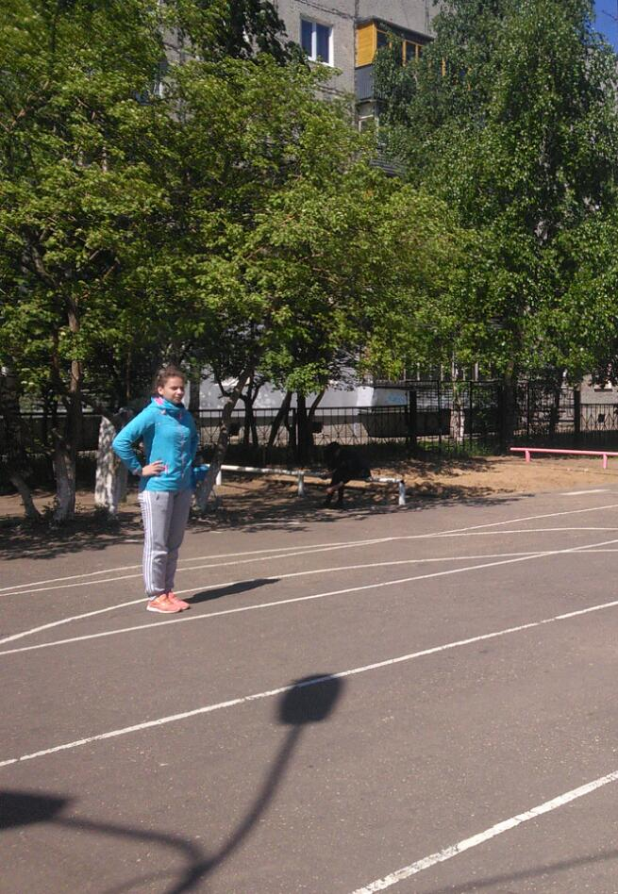
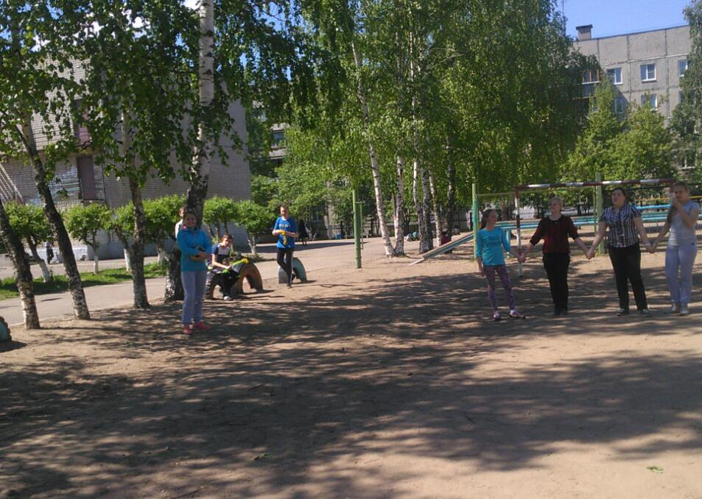
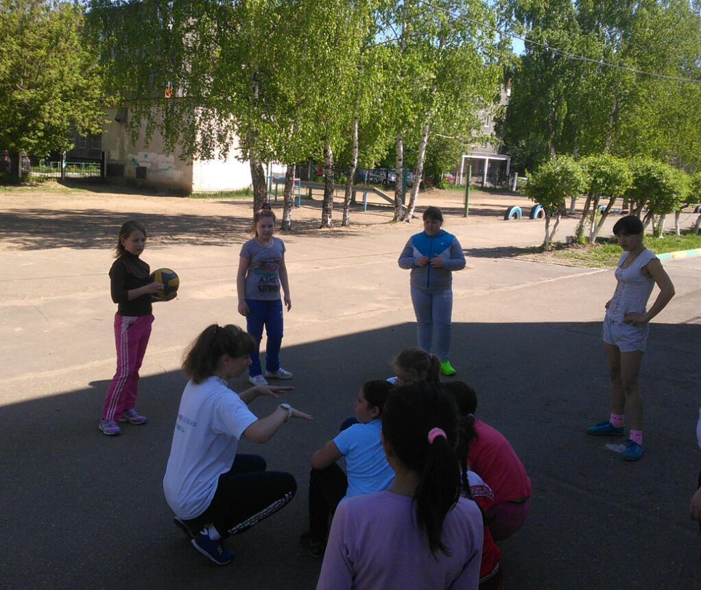
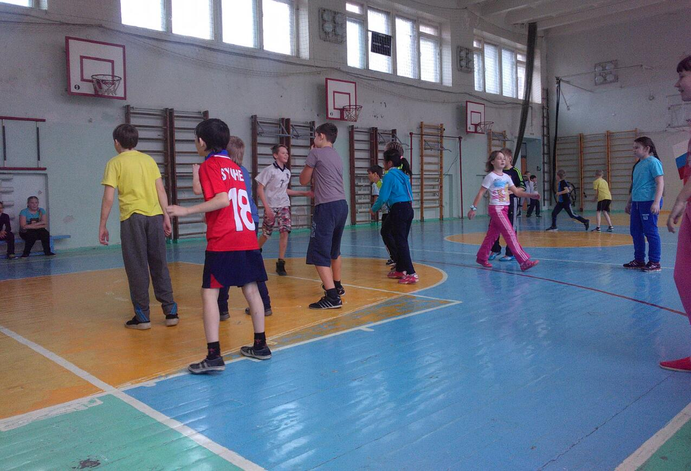
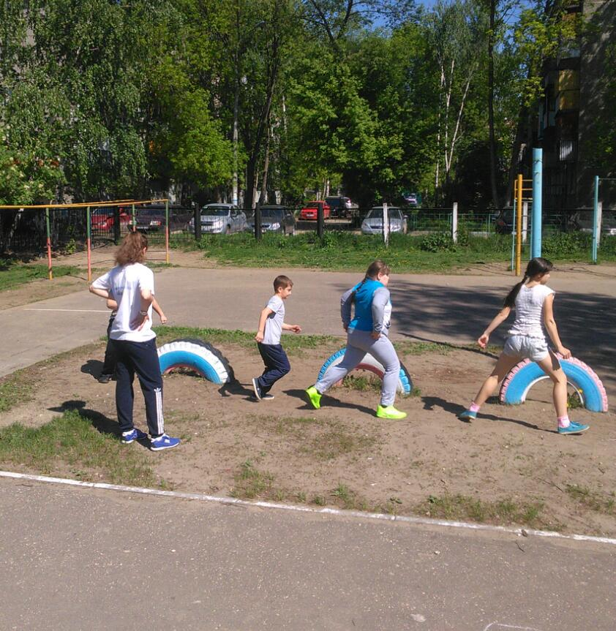
Помимо нашего участия и помощи в организации спортивно-массовых мероприятий,
Мы проводили уроки по физической культуре:

Slide 12
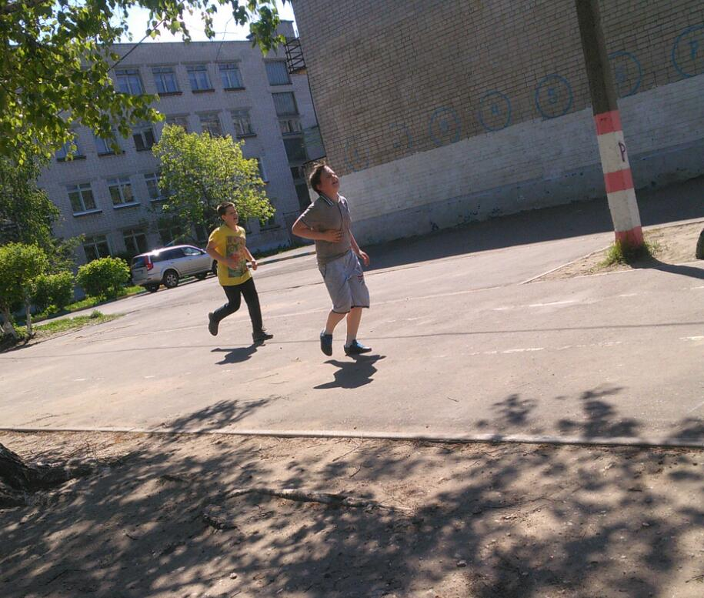
И как бы порой не было тяжело ученикам на занятиях по физкультуре,
они преодолевают в себе лень и воспитывают силу воли, закаляют характер
и приобщаются к здоровому образу жизни!

Slide 13
А также в помощи организации различных школьных мероприятий:
Подготовка актового зала к «осеннему балу»
Помощь в подготовке номера мальчиков к 8 марта
Помощь в подготовке номера с песней к 9 мая
Поход в библиотеку на просмотр фильма «Судьба человека»,
а также обсуждение фильма
Помощь в подготовке плаката ко дню здоровья
Совместный поход на каток

Slide 14
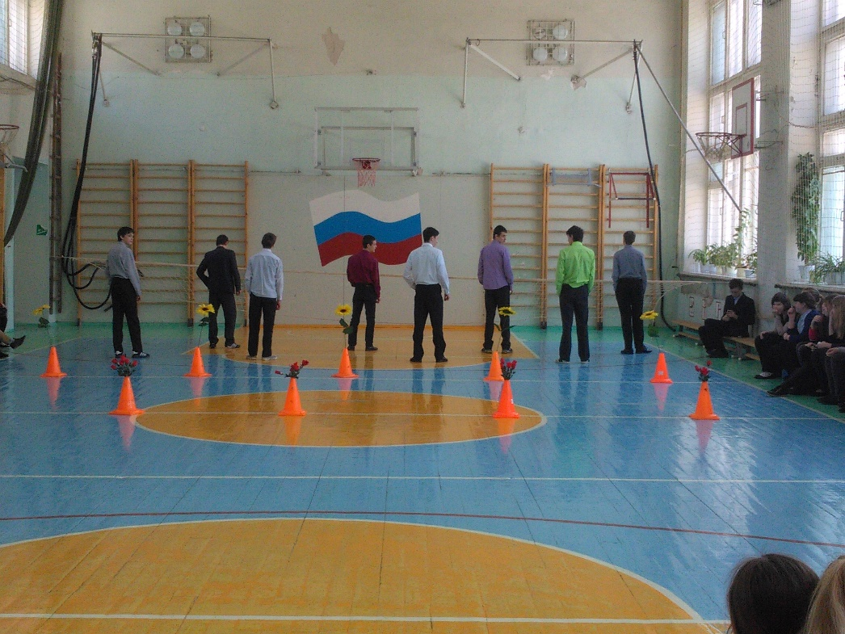
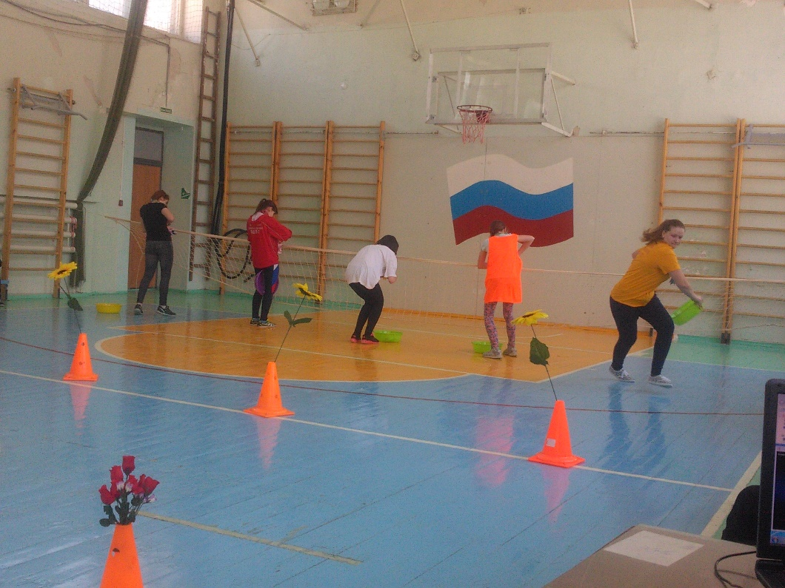
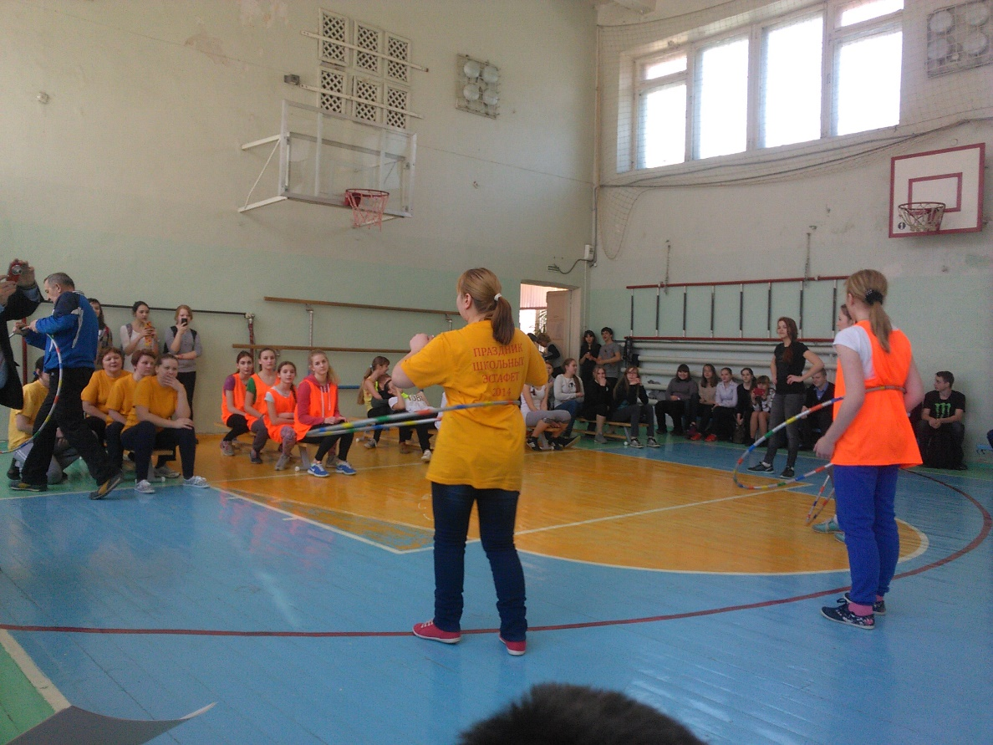
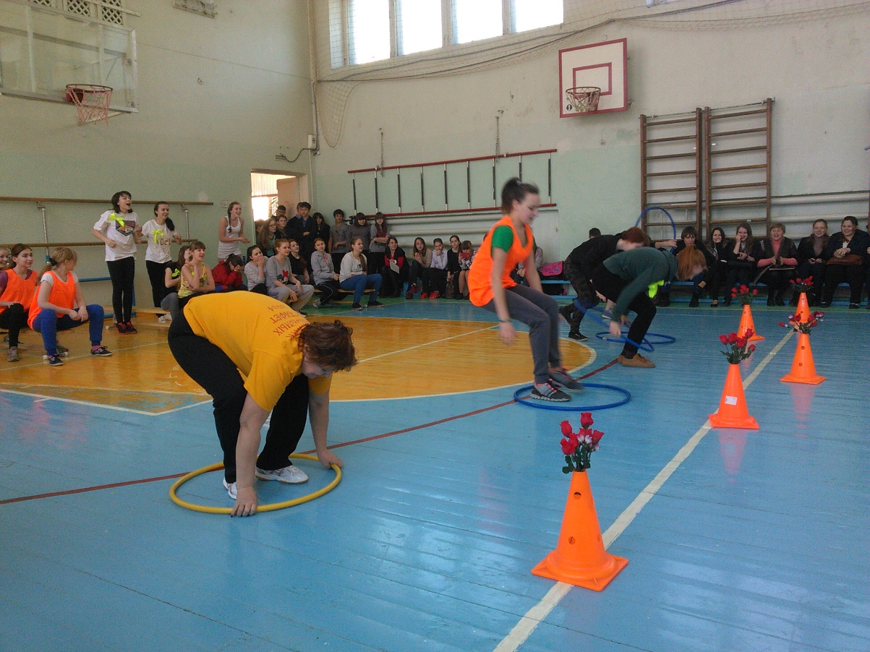
Фотоотчет с праздника, посвященному 8 марта, где девочкам предоставлялось
поучаствовать в конкурсах и проявить себя:

Slide 15
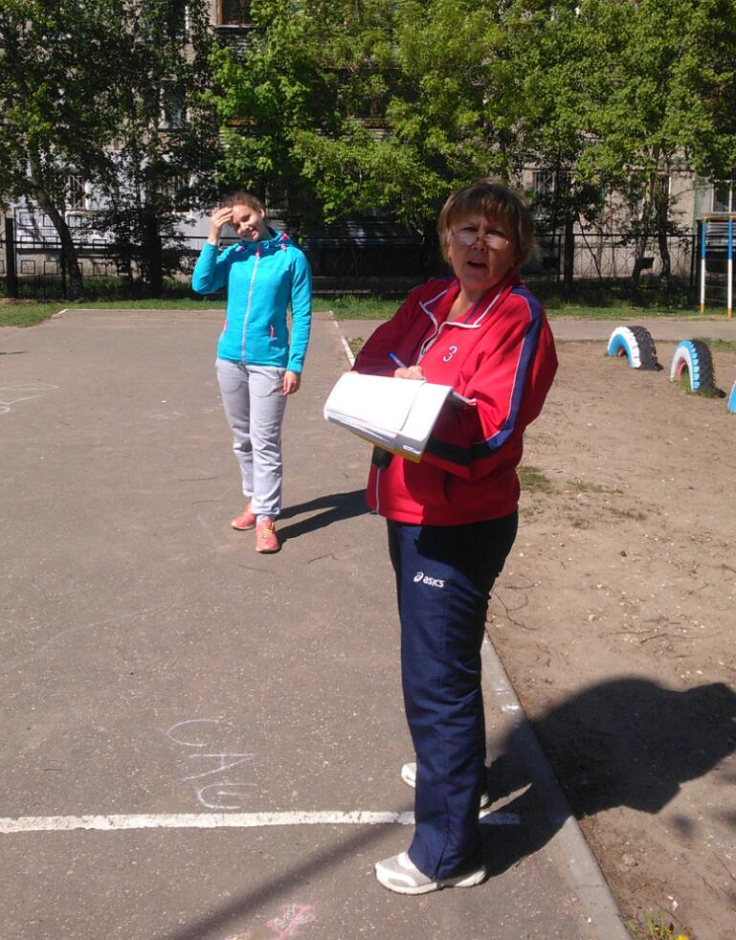
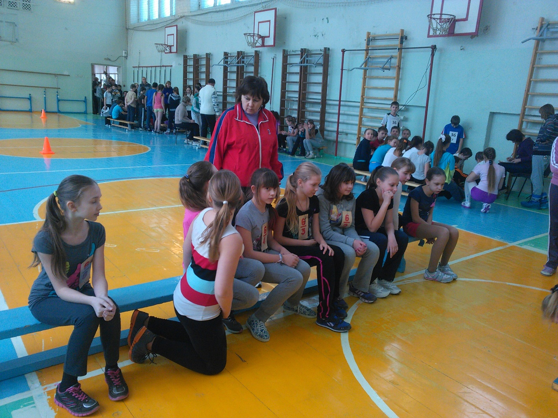
Хочется поблагодарить за помощь, поддержку, понимание, доверие, напутствие,
за развитие в нас профессиональных качеств, за методические и организационные
указания нашу учительницу по физической культуре Сычеву Надежду Германовну!

Slide 16
Спасибо за внимание!

